Slide 1

Besoin de métriques Prometheus à long terme ?
Thanos fera des Marvels !

Slide 2


Slide 3

~# whoami
Denis GERMAIN
Ingénieur Cloud chez
Auteur principal sur https://blog.zwindler.fr
(perso) | (blog) | E-mail
@zwindler | @zwindler_rflx | d.germain @lectra.com

Slide 4
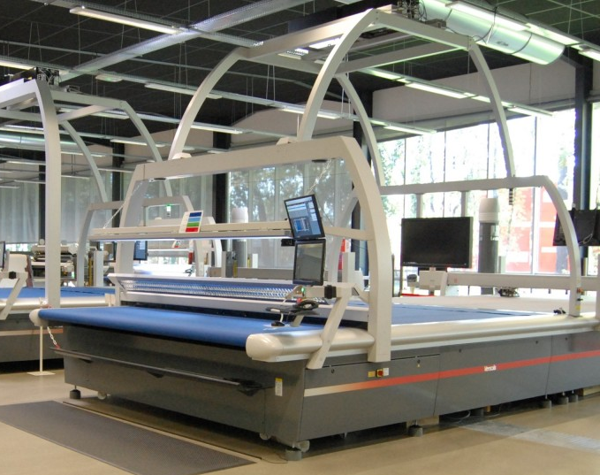
Leader mondial des solutions technologiques intégrées pour les entreprises utilisatrices de cuir ou textile

Slide 5

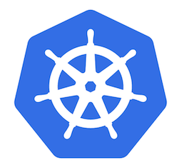
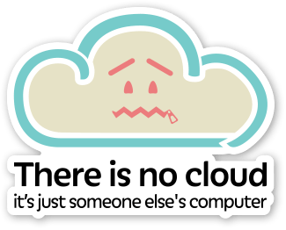





Et moi, je fais quoi chez ?

Slide 6
recrute !!
Je cherche un·e futur·e collègue
Cloud Engineer #Ops #Cloud #K8s #InfraAsCode
Et plein d’autres encore !!
GOTO www.lectra.com/fr/carrieres

Slide 7

Previously in Prometheus

Slide 8

Prometheus
Outil open source
Développé par SoundCloud en 2012, inspiré de Borgmon
Intégré à la CNCF en mai 2016
Supervision via collecte de métrique
Langage (PromQL) permettant « requêter » sur ces métriques
Système d’alertes

Slide 9
Prometheus
Aperçu de l’architecture
TODO Schéma

Slide 10
Le stockage des métriques dans Prometheus
Le stockage des métriques dans Prometheus
TODO Schéma

Slide 11
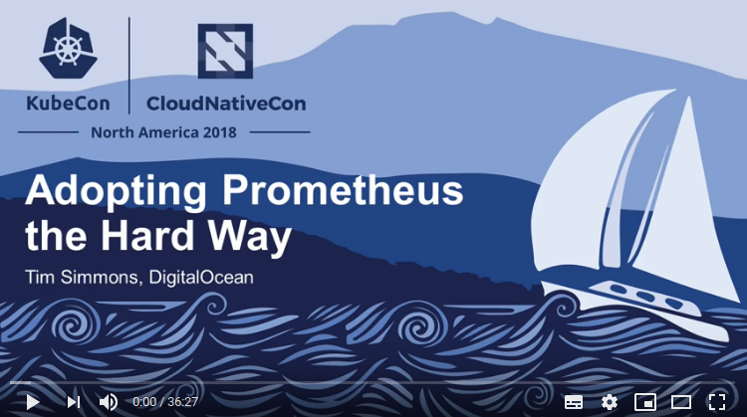
Performances de Prometheus
Prometheus est un logiciel très performant, capable de
stocker des millions d’échantillons
gérer des requêtes sur un grand nombre de timeseries/échantillons
Prometheus à l’échelle (pour de vrai) chez Digital Ocean
2 millions d’échantillons enregistrés par secondes
200 millions de timeseries
⇒ ~200 serveurs Prometheus pour absorber la charge

Slide 12
Performances de Prometheus
Dépend grandement de la quantité de métriques stocké
BP Prometheus => les métriques doivent être stockées sur des disques locaux et de type SSD
Par défaut, 15 jours de rétention max. Au dela de 2-3 mois, ça commence à devenir compliqué
Workaround 1a => grossir les disques tant qu’on peut (Cher & pas extensible à l’infini)
Workaround 1b => déporter vers du stockage distant => pas du tout supporté par Prometheus, les dev sont farouchement contre

Slide 13
Failure domains
On n’a pas tous les mêmes besoins que Digital Ocean (ouf!)
Pour autant, vous allez sûrement devoir gérer plusieurs
Dans les bonnes pratiques Prometheus
1 serveur minimum par « Failure Domain »
Failure Domain ⇒ un datacenter, voire un cluster

Slide 14

Problème n°2 : Répartition manuelle
Plusieurs serveur Prometheus ⇒ plusieurs sources de données
Point « Captain Obvious » :
Il est déconseillé de stocker des métriques que vous souhaitez corréler sur des serveurs Prometheus différents

Slide 15

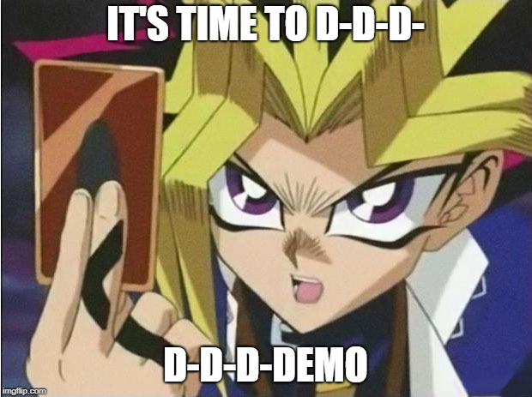
Workaround 2a : Agréger tout ça dans Grafana
TODO SCHEMA

Slide 16
Workaround 2b : la fédération
Réponse officielle de Prometheus ⇒ Fédération
Le Prometheus racine collecte toutes les données précédemment collectées par les Prometheus « feuilles »
TODO Schema
Ça fonctionne
mais attention à la charge sur le Prometheus racine !

Slide 17
Problème n°3 : SPOF !
Si on a qu’un seul serveur Prometheus, on a un SPOF
Réponse de Prometheus : on double tout
Deux serveurs identiques par « failure domain »
Toutes les cibles sont scrappées 2 fois
Deux sources de données « théoriquement identiques »

Slide 18

Workarond 3a : Tout dans Grafana BIS
On double tout dans Grafana !
On a déjà autant de graphes que de sources...
On en est plus à ça près !

Slide 19
Workarond 3b : Loadbalancer
Postulat : les données dans les Prometheus sont identiques
Si on met un loadbalancer L7 devant les Prometheus :
En cas de panne, on a toujours accès
On distribue la charge pour les requêtes PromQL
FBI : Fausse Bonne Idée !
En réalité, les données ne sont pas identiques (en cas de panne par exemple, on aura un « trou » dans un des Prom)

Slide 20

Thanos
un ami qui vous
veut du bien

Slide 21
Thanos
blablabla

Slide 22
Architecture de Thanos
blablabla

Slide 23
Architecture de Thanos
blablabla

Slide 24
C’est déjà fini ?

Slide 25
On aurait pu en parler
aaaaaaaaa

Slide 26


Slide 27

Des questions ?

